Slide 1
EDUCAÇÃO INFANTIL
JARDIM
Secretaria Municipal de Educação e Cultura de Alfenas
2020

Slide 3
Olá família! É hora de falarmos sobre um tema importante: DENGUE

Slide 4
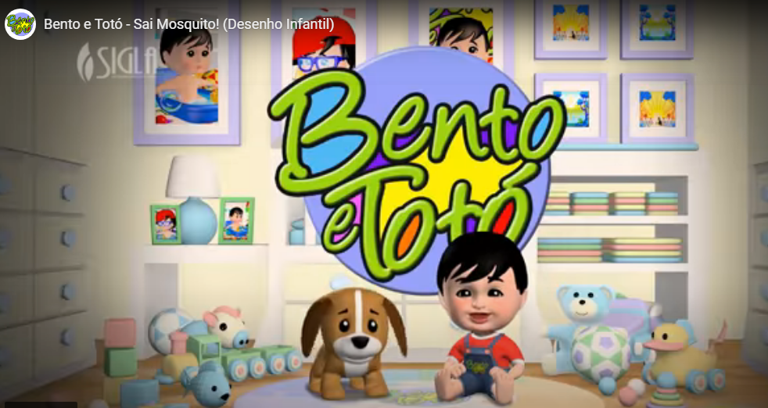
Selecionamos a música, “Sai mosquito”, de Bento e Totó, para você assistir com sua criança!
Clique abaixo para assistir
https://www.youtube.com/watch?v=MRbDqDzt-C0

Slide 5
A animação “Vira Vira é a Solução”, da Palavra Cantada, faz parte do projeto “Crianças contra Zika”, do Ministério da Saúde. A educação e a música são aliadas importantes no desafio de mobilizar a população para o combate ao mosquito Aedes Aegypti. Um só mosquito transmite até três doenças: Dengue, Zika e Chikungunya.
Vamos assistir o vídeo
“Vira Vira é a Solução”?

Slide 6
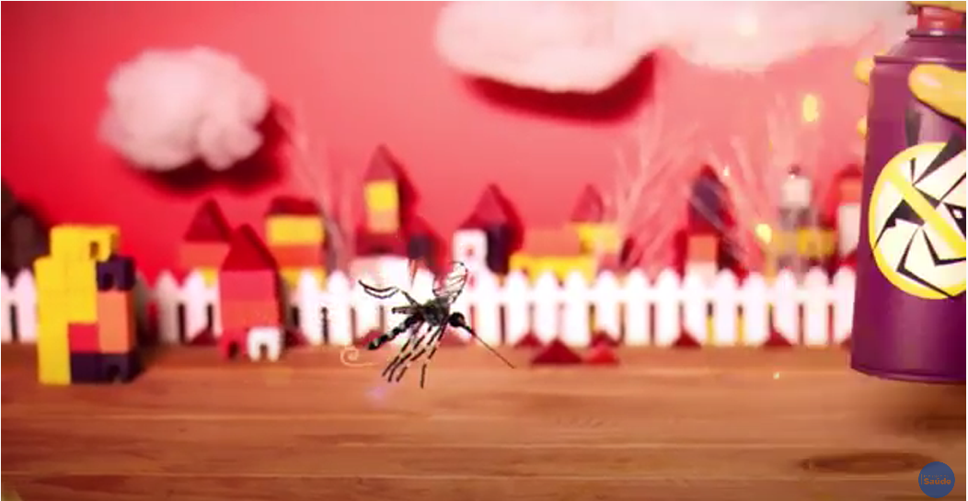
Acesse o link abaixo:
https://www.youtube.com/watch?v=SM4MCS8cEHw
<<acesso em: 18/06/2020>>

Slide 7
Os personagens, do programa “Quintal da Cultura”, vão explicar como eliminar a dengue em casa!
Fonte: tvcultura.com.br

Slide 8
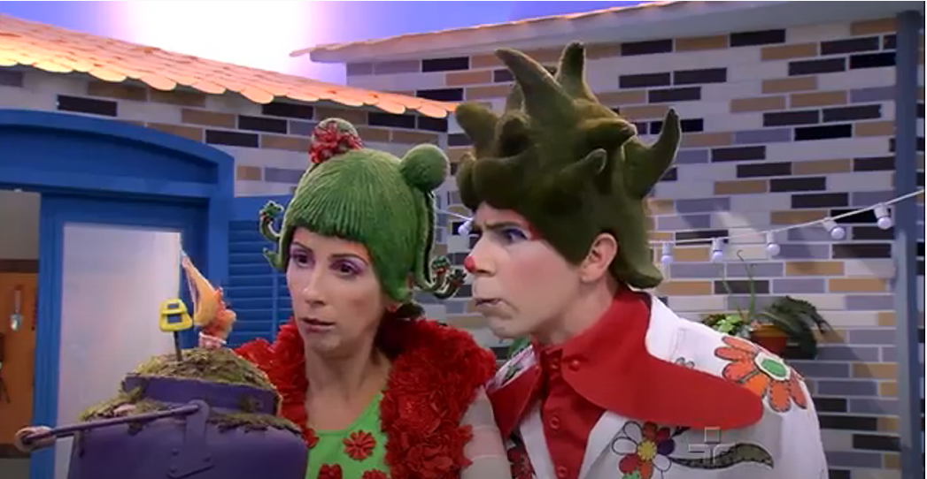
O mosquito da dengue anda à solta no Quintal. Mas Doroteia, Osório e Ludovico vão formar um esquadrão de combate à dengue e eliminar todos os lugares onde o famoso Aedes Aegypti gosta de por seus ovos...
Acesse aqui:
https://www.youtube.com/watch?v=X6sVio4ib7k
<<acesso em: 18/06/2020>>

Slide 9
Vamos ouvir a história do Juca?
Juca Machuca e a Dengue - Varal de Histórias
Será que o Juca foi picado pelo mosquito da dengue?!
Acesse aqui:
https://www.youtube.com/watch?v=D9aLTvJVlwk
<<acesso em: 18/06/2020>>

Slide 10
Até breve, família!

